Slide 1

Evaluation des IHM
Par Samia Aired

Slide 2
PLAN
Introduction
Ergonomie
Critères d’évaluation
Evaluer à l’utilité et l’utilisabilité du système
Technique d’évaluation de l’utilisabilité
Exercice

Slide 3
Introduction
L’évaluation est une phase primordiale dans la boucle de
conception des IHM. Elle permet de vérifier et valider un
système interactif.
Un système est dit vérifié s’il correspond aux spécifications
issues de l’analyse des besoins.
Un système est dit validé s’il correspond aux besoins tout en
respectant les contraintes du domaine d’application.

Slide 4
Ergonomie
(Du grec ergos, le travail et de Nomos, la loi): discipline qui
vise à l’adaptation d’un système à son utilisateur, afin que ce
dernier puisse mener ses activités avec un maximum
d’efficacité, de satisfaction et de bien-être, avec une phase
d’adaptation réduite.

Slide 5
Ergonomie logicielle
Vise à adapter les logiciels à l’utilisateur
      Pour diminuer les erreurs, le temps d’apprentissage.
      Rendre les logiciels facilement utilisable.

Slide 6
Evaluer , Quoi?
Fiabilité et qualité technique
Utilisabilité
Utilité
Usages

Slide 7
Evaluer quand
En cours de conception
En cours de réalisation
En cours de diffusion
Avant un achat

Slide 8
Critères d'évaluation
La durée d'apprentissage :
La durée moyenne nécessaire pour qu'un utilisateur typique maîtrise les fonctions pour lesquelles l'IHM a été développée.
La rapidité d'exécution :
La durée moyenne de réalisation d'un ensemble test de tâches par un groupe d'utilisateurs de référence;
Le taux d'erreur :
Le nombre et la nature des erreurs faites par le groupe
d'utilisateurs de référence lors de la réalisation de l'ensemble test de tâches ;

Slide 9
Critères d’évaluation
La mémorisation dans le temps :
c'est-à-dire l'évolution dans le temps des critères précédents (qu'en est-il après une heure d'utilisation, un jour, une semaine, ... ?) .
La satisfaction subjective :
la satisfaction subjective des utilisateurs pourra être mesurée par le biais de questionnaires ou d'interviews face-à-face.

Slide 10
Evaluer l’utilité d’un système
Adéquation aux objectifs de haut niveau du client
Le logiciel satisfait-il les spécifications
L’utilisateur peut il accomplir sa tâche à partir des fonctionnalités du système .

Slide 11
Evaluer l’utilisabilité d’un système
Utilisabilité : Norme ISO 9241
Degré selon lequel un produit peut être, utilisé par des utilisateur identifiés pour atteindre des buts définis avec efficacité, efficience et satisfaction , dans un contexte d’utilisation spécifié .

Slide 12
Evaluer l’utilisabilité d’un système
Critères de l’utilisabilité :
      Efficacité : atteinte du résultat prévu
      Efficience : consommation d’un minimum de ressource
      Satisfaction de l’utilisateur : confort et évaluation subjective
      Facilité d’apprentissage
      Facilité d’appropriation : prise en main du logiciel
      Facilité d’utilisation
      Fiabilité : pas ou peu d’erreurs d’utilisation

Slide 13
Technique d’évaluation de l’utilisabilité
Evaluation expérimentale
Evaluation analytique

Slide 14
Evaluation expérimentale
Observation et recueil de données .
Entretiens

Slide 15
Evaluation Analytique
Scénario d’utilisation, jugements d’experts
Utilisation de référents
      Evaluations heuristiques
      Critères d’évaluation ergonomique

Slide 16
Jugements d’experts
Caractéristique
  Nécessité d’avoir plusieurs experts
  Evaluation des produits existants
  Elimination des grosses erreurs
  Nécessité de disposer de scénarios d’utilisation du système et d’une description des futurs utilisateurs
  Ils ne remplacent pas les utilisateurs
  Ont souvent leurs domaines privilégiés qui constituent des biais d’évaluation

Slide 17
Critères d’évaluation ergonomique
10 heuristiques .
Nielsen
Performances du couple ordinateur-utilisateur .
Meinadier
5 critères centraux d’évaluation .
Schneiderman
7régles d’or
Coutaz
8 critères
  Ravdenet Johnson
  Bastien et Scapin (INRIA)

Slide 18
Critère d’évaluation Meinadier
Performance du couple ordinateur-utilisateur [Meinadier, 91]

Slide 19
Bonne IHM
Facilité d’apprentissage
Facilité, efficacité et sécurité d’utilisation
Plaisir d’utilisation
Acceptabilité du logiciel
Satisfaction des utilisateurs
Productivité satisfaisante du couple personne-machine
Rentabilité pour l’entreprise

Slide 20
Mauvaise IHM
Niveau individuel
  Confusion
  Frustration
  Panique
  Stress
  Ennui

Slide 21
Mauvaise IHM
Niveau entreprise / social
  Rejet, erreurs graves (centrale nucléaire)
  Mauvaise ou sous-utilisation,
  Baisse des performances
  Régression vers des tâches d’exécution
  Coûts : modification des tâches,
  Réécriture du système, détournement…

Slide 22
Qu’est ce que l’évaluation heuristique
C’est une technique d’analyse réalisée à partir de guides d'évaluation appelés guides heuristiques, il s'agit de passer en revue toute l’interface à l'aide d'une grille d'analyse et de vérifier si les guides spécifiés sont présents ou non.

Slide 23
Critère d’évaluation de Nielsen
10 heuristiques
  Proposer des dialogues simples, naturels et minimum
  Parler le langage de l’utilisateur
  Minimiser la charge de mémoire de l’utilisateur
  Être cohérent (sans contradiction), respecter les standards
  Refléter le monde réel
  Fournir un retour à l’utilisateur
  Permettre une personnalisation par les utilisateurs expérimentés
  Prévenir les erreurs
  Rendre accessible aide et documentation

Slide 24
Critères d’évaluation d’INRIA
[Bastien & Scapin , 93]
Guidage
Charge de travail
Contrôle explicite
Adaptabilité
Gestion des erreurs
Homogénéité/cohérence
Signifiance des codes et dénominations
Compatibilité

Slide 25
Critères d’évaluation -Shneiderman
5 critères centraux d’évaluation [Shneiderman, 92]
  Temps d’apprentissage
  Vitesse d’exécution des tâches par le couple homme/machine
  Taux d’erreurs et facilité de leur récupération
  Rétention de l’apprentissage dans le temps
  Satisfaction subjective des utilisateurs

Slide 26
Critères d’évaluation -Coutaz
7 règles d’or [Coutaz, 90]
  Lutter pour la cohérence
  Lutter pour la concision
  Réduire la charge cognitive
  Mettre le contrôle entre les mains de l’utilisateur
  Souplesse d’utilisation
  Structurer le dialogue
  Prédire les erreurs

Slide 27
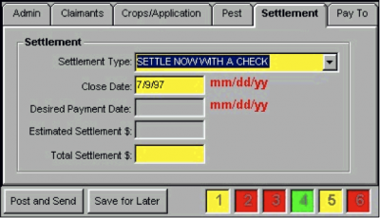
Exercice

Slide 28
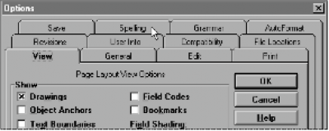
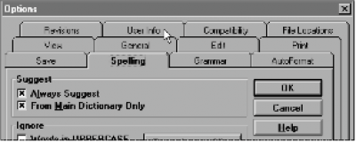

Slide 29
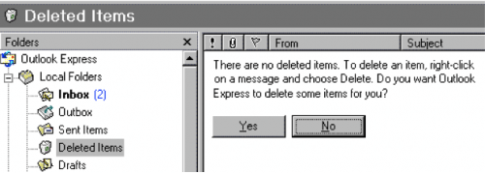

Slide 30
Merci pour votre attention

Slide 31
Bibliographie
http://liris.cnrs.fr/stephanie.jean-daubias/enseignement/IHM/IHM-L3if-CM7-EvalErgonomique.pdf
http://perso.univ-lr.fr/bbessere/parp63/data/parp63_11_ergonomie.pdf
http://cui.unige.ch/isi/icle-wiki/ipm:introduction

